Slide 1
Školní akční plány (ŠAP)
a plány aktivit (PA)

Slide 2
Cíl akčního plánování
Cílem je posílení strategického plánování.
Zvýšení efektivity systému řízení a zvýšení kvality výsledků vzdělávání.
Posílení důležitosti dosahování stanovených cílů /stanovení prioritních oblastí a jejich podpora/.

Slide 3
Základní východiska tvorby plánů
Tvorba školních akčních plánů (ŠAP) je součástí postupně se rozvíjejícího modelu krajského akčního plánování.
Tvorba ŠAP je klíčovým východiskem v tomto procesu.
Školní akční plán (ŠAP) je strategický dokument, který bude vycházet z dosavadních strategických a koncepčních materiálů školy.

Slide 4
Zasazení akčního plánování do širšího kontextu
Nový model se snaží propojit cíle v oblasti vzdělávání na úrovni:
národní
krajské
školské

Slide 5
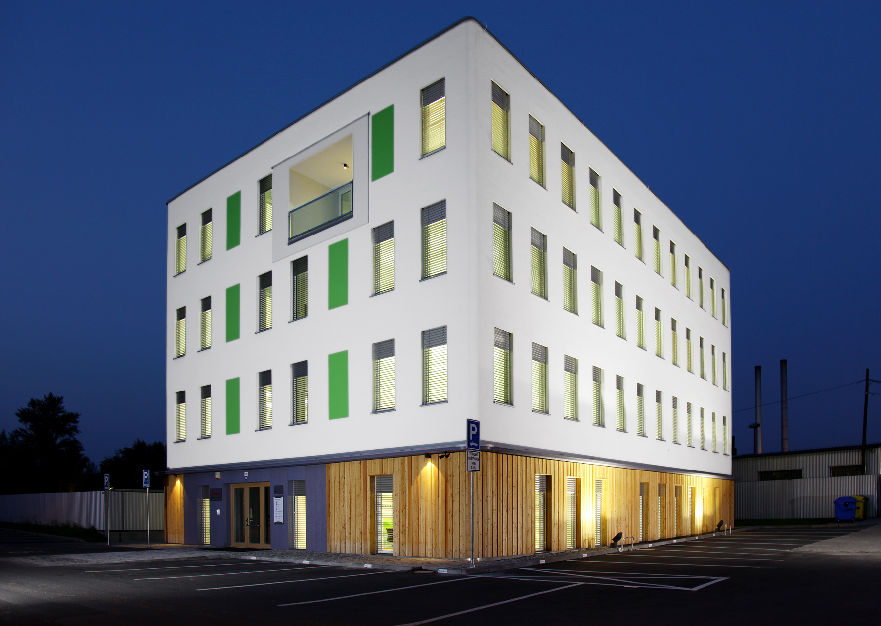
Notes:
5

Slide 6
Jaké jsou hlavní dokumenty a aktéři a k čemu se směřuje?
Strategie RR
Strategie VP 2020
ČR
IROP
OP VVV
Strategické oblasti
(oblasti intervencí)
Posílení
strategického plánování
efektivity systému řízení
zaměření na cíle a výsledky
Projekty krajů
Kraj
RAP
KAP
Další aktivity krajů
Projekty škol
Škola
Potřeby škol
ŠAP, PA
Další aktivity škol
Notes:
6

Slide 7
Postavení školy v procesu tvorby školního akčního plánu
Škola (SŠ, VOŠ) je v těchto aktivitách nejdůležitějším aktérem.
Je v centru pozornosti projektu KAP OK i Podpory KAP MŠMT.
Oba projekty pracují s podněty, které od škol získávají a pomohou zajistit školám maximální možnou podporu v tvorbě svého školního plánu.

Slide 8
Varianty tvorby akčního plánu školy
Škola má možnost vytvořit:
1. Školní akční plán /ve zkratce ŠAP/
nebo
Plán aktivit /ve zkratce PA/
Škola se rozhodne od počátku pro jednu z variant tvorby akčního plánu:
ŠAP nebo PA.

Slide 9
ŠKOLNÍ AKČNÍ PLÁN I
ŠAP I
Má pomoci komplexně plánovat a řídit zkvalitnění a rozvoj vzdělávacího systému konkrétní SŠ nebo VOŠ ve všech povinných a zvolených nepovinných oblastech vzdělávání.
Předpokladem tvorby je, že bude pro naplnění některých svých cílů usilovat o získání finančních prostředků z evropských dotací (z OP VVV a IROP).
Plán je nastavený na tříleté období r. 2017 – 2019.

Slide 10
ŠKOLNÍ AKČNÍ PLÁN II
Na ŠAP I
bude moci škola navázat vytvořením:
ŠAP II (na další 3 roky),
v němž se aktualizuje a zohlední zkušenosti a výsledky ze ŠAP I.

Slide 11
Jaké jsou podporované strategické oblasti (tzv. oblasti intervencí)?
Šest oblastí povinných pro ŠAP:
Rozvoj kariérového poradenství
Podpora kompetencí k podnikavosti, iniciativě a kreativitě
Podpora polytechnického vzdělávání
Podpora odborného vzdělávání včetně spolupráce škol a zaměstnavatelů
Rozvoj škol jako center dalšího profesního vzdělávání
Podpora inkluze
Notes:
11

Slide 12
Jaké jsou podporované strategické oblasti (tzv. oblasti intervencí)?
Tři nepovinné oblasti:
- škola si je zvolí do plánů z oblastí dle své potřeby:
1. Rozvoj výuky cizích jazyků
2. ICT kompetence
3. Čtenářská a matematická gramotnost
Do plánu aktivit lze zařadit i vlastní témata dle potřeby školy.

Slide 13
Plán aktivit /PA/
Pro tvorbu PA platí stejná pravidla a postupy jako pro tvorbu ŠAP.
PA - jen pro vybranou oblast nebo oblasti (povinné, nepovinné i vlastní)
Plán aktivit lze chápat
jako podmnožinu ŠAP
pro vybranou oblast nebo oblasti.
Š
A
P
PA
Notes:
13

Slide 14
Jaký je dlouhodobý přínos tvorby ŠAP/PA pro školu?
Přímý hmotný efekt - z projektů MŠMT navazujících na ŠAP/PA.
Posílení strategického plánování, zkvalitnění řízení školy a výsledků vzdělávání.
Zatraktivnění image školy směrem k veřejnosti (škola ví, co chce, systematicky nastavuje a realizuje své záměry).
Notes:
14

Slide 15
Možnosti školy zapojit se do projektů OP VVV MŠMT
Šablony
– projekty se zjednodušeným vykazováním.
2. Ipo
– individuální projekty ostatní pro školy.
3. Ipo
– individuální projekty ostatní pro kraje.
4. IPs
– individuální projekt systémový NÚV Praha.

Slide 16
Šablony - projekty se zjednodušeným vykazováním
Budou probíhat v návaznosti na výzvy OP VVV - MŠMT a podmínky v těchto výzvách /bude vydána metodika/.
1. Výzva LISTOPAD 2016
témata zaměřená na podporu pracovníků školy (zaplacení úvazku nebo DVPP)
zatím nebude třeba PA ani ŠAP.
Další výzva 2017 nebo 2018
témata zaměřená na podporu vzdělávání v oblastech povinných intervencí
už bude třeba mít zpracovaný PA, který v sobě bude zahrnovat cíle a úkoly řešené jak šablonami 2016, tak
šablonami 2017, resp. 2018.

Slide 17
IPo – individuální projekty ostatní pro školy
První výzva k podání projektů od MŠMT bude vypsána pravděpodobně v 2. pololetí 2017.
Výrazně vyšší finanční podpora než u šablon.
Podmínkou bude zpracovaný ŠAP, který bude detailně stanovovat cíle a úkoly ve všech šesti povinných strategických oblastech (oblastech intervencí), k nimž se školy vyjadřovaly v dotazníkovém šetření .

Slide 18
IPo – individuální projekty ostatní pro školy
Projekty získá na výzvu MŠMT jen omezený počet škol, v návaznosti na hodnocení hodnotitelů MŠMT OP VVV.
Mají být preferovány školy s obory strategického nadregionálního významu.
Bude se jednat o projekty pro konkrétní školy.

Slide 19
Jaké jsou hlavní kroky při tvorbě ŠAP/PA?
Charakterizovat školu, její profil, záměry, vize.
Provést analýzu stavu v jednotlivých oblastech intervencí
(využít vyplněný dotazník šetření škol).
Stanovit priority v jednotlivých oblastech.
Stanovit cíle jednotlivých priorit a kritéria jejich hodnocení.
Stanovit a konkretizovat úkoly (činnosti) vedoucí ke splnění cílů a pověřit odpovědné osoby za jejich splnění.
Tyto kroky jsou stejné pro ŠAP i PA.
PA se však může omezit jen na vybranou oblast či oblasti.
ŠAP zahrnuje všechny povinné strategické oblasti.
Notes:
19

Slide 20
Čím začít?

Slide 21
Sestavení týmu pro tvorbu ŠAP
Realizace v období říjen – listopad 2016
Interní tým školy vytvářející ŠAP nebo PA:
Zástupce vedení školy, vybraní vyučující (v průběhu možno doplnit podle oblastí intervencí).
1 hlavní zpracovatel – postupně zpracovává výsledky diskusí do výstupu – šablony ŠAP/PA.
Širší partnerství projednávající východiska, priority, cíle - doporučeno v případě ŠAP:
Doplnění interního týmu o další relevantní aktéry (např. zřizovatel, zaměstnavatelé, školská rada, zástupce žáků, rodičů atd.).
Seznámení realizačního týmu se zaslanou metodikou a dokumenty od P-KAP!
Notes:
21

Slide 22
Co řešit na prvním setkání školního týmu? Realizace v období říjen – prosinec 2016
Vstupní téma - ujasnění východisek:
proč chce škola ŠAP tvořit,
zda má v úmyslu věnovat se dlouhodobějšímu plánování,
které oblasti jsou pro ni klíčové,
ze kterých zdrojů (dokumentů, údajů, statistik apod.) lze v dalším postupu vycházet,
rozdělení rolí - kdo s čím může přispět, kdo za co bude zodpovídat.
Prostudování zaslaných dokumentů k intervenčním oblastem a metodiky od P-KAP.

Slide 23
Prostředky podpory školy v tvorbě plánů
Metodická podpora P-KAP NUV Praha:
- Metodika tvorby ŠAP a PA
- příloha Šablona ŠAP a PA
Metodika tvorby ŠAP příloha PŘÍKLADY uplatnění
povinných oblastí intervencí
Podklady v elektronické verzi byly školám zaslány 17.10.2016.

Slide 24
Prostředky podpory školy v Prostře v tvorbě plánů tvorbě plánů
Metodická podpora školy v tvorbě plánů
- semináře k přípravě ŠAP/PA
- příprava podpůrných materiálů
- přímá práce se školami při přípravě ŠAP/PA - monitorování realizace ŠAP/PA, poskytování zpětné
vazby
- vyhodnocení realizace ŠAP/PA, formulování doporučení pro přípravu dalších ŠAP/PA
- zajištění výměny zkušeností škol s akčním plánováním
- zajištění sběru příkladů dobré praxe a jejich zveřejnění.

Slide 25
Prostředky podpory školy v tvorbě plánů Realizace v období od počátku roku 2017 - 2021
Semináře akční plánování, výměna zkušeností
dvoudenní (v rozsahu 16 hodin) 8
Semináře, setkání platforem, webináře, konzultace
jednodenní (v rozsahu 4 hodiny) 139
Podporu bude poskytovat odborný garant projektu P-KAP
na vyžádání školy.
Zpracovaný ŠAP a PA pro rozvoj vzdělávání školy, bude posouzen a odsouhlasen odborným garantem ve spolupráci s realizačním týmem.

Slide 26
Děkuji Vám za pozornost
Olomouc, 24. 10. 2016 PaedDr. Jiří Polášek
odborný garant P-KAP
pro Olomoucký kraj
jiri.polasek@nuv.cz
Notes:
26

